Slide 1
¡Aprendemos sobre ciberseguridad!
(MENORES DE 9 A 13 AÑOS)

Slide 2
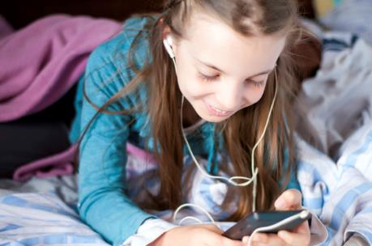
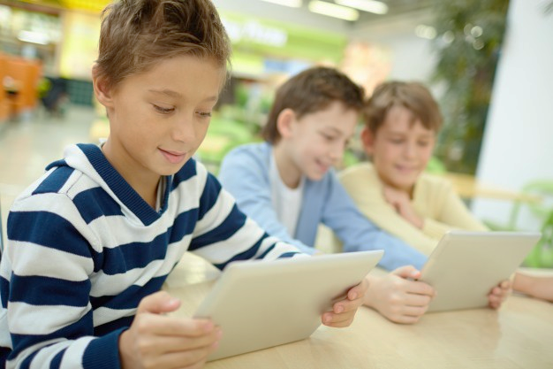



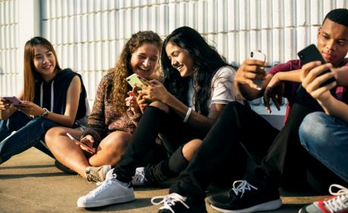
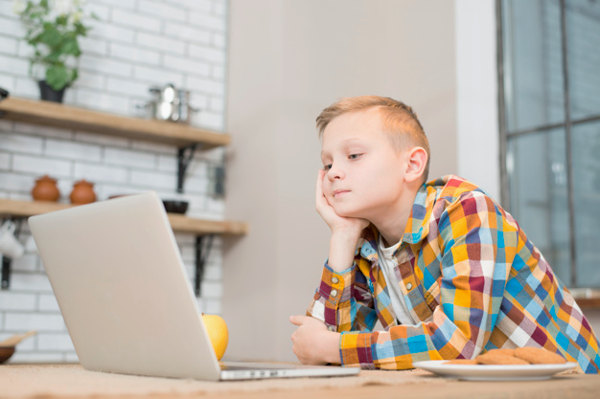




¿CÓMO USAMOS INTERNET?
¿Tengo tableta, móvil o videoconsola?
¿Cuándo me conecto?
¿Redes Sociales?
¿Qué me gusta de Internet?

Slide 3









¿NOS COMUNICAMOS POR INTERNET?
¿Nos suenan estos logotipos?
¿Por qué nos gustan?
¿Qué nos pueden ofrecer?

Slide 4
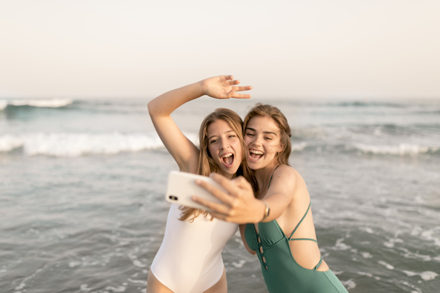
¿EXISTEN RIESGOS?
Como en cualquier otro medio en el que nos relacionamos, existen riesgos que debemos conocer

Slide 5
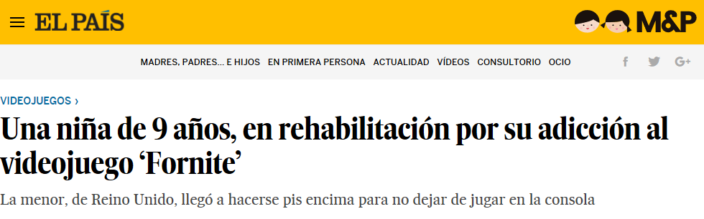
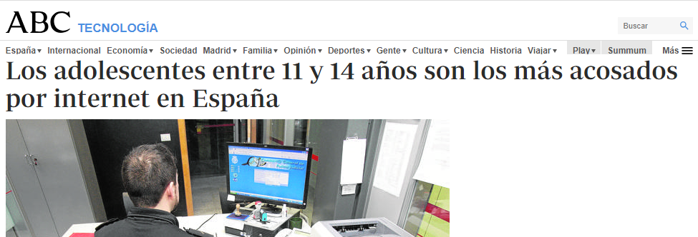
¿EXISTEN RIESGOS?

Slide 6
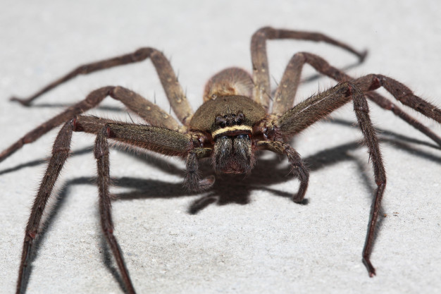
NO TODO EN INTERNET NOS SIENTA BIEN
¿Qué tipo de contenidos pueden ser dañinos o negativos para nosotros?

Slide 7
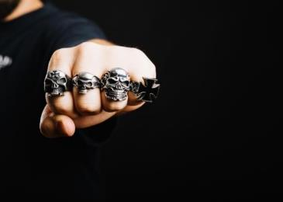

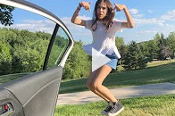
¿QUÉ ES UN CONTENIDO INADECUADO?
Contenidos para otras edades
Contenidos que no entendemos
Contenidos negativos
Contenidos falsos

Slide 8
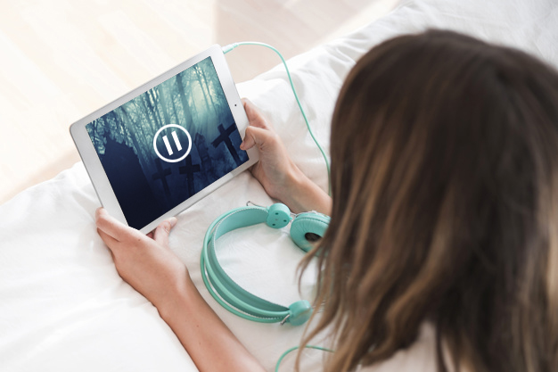
CÓMO ACTUAR ANTE ESTOS CONTENIDOS
Pausar la reproducción
No difundirlo
Contárselo
Contárselo a un adulto
Reportar

Slide 9
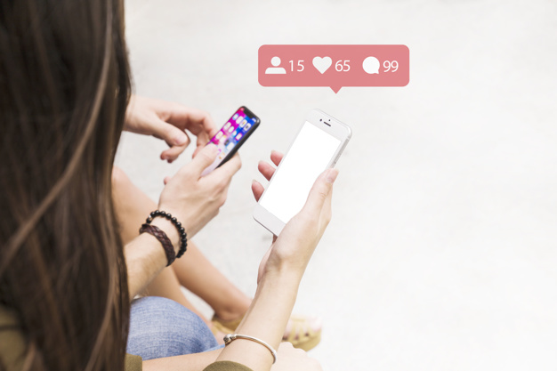
CUIDA TU PRIVACIDAD
¿Qué clase de cosas compartimos en Internet?
¿Por qué es un riesgo?

Slide 10
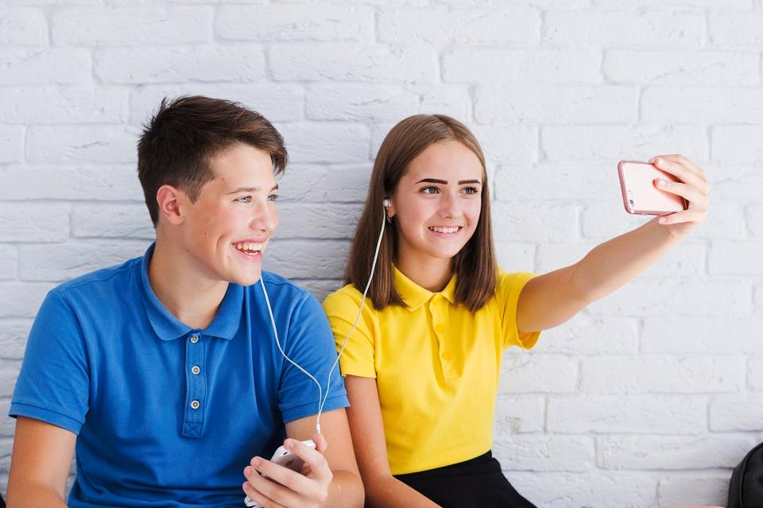
¿POR QUÉ COMPARTIMOS LA VIDA PRIVADA?
¿Sentimos presión social para compartir cada vez más información?
¿Qué pasa si no lo hacemos?

Slide 11
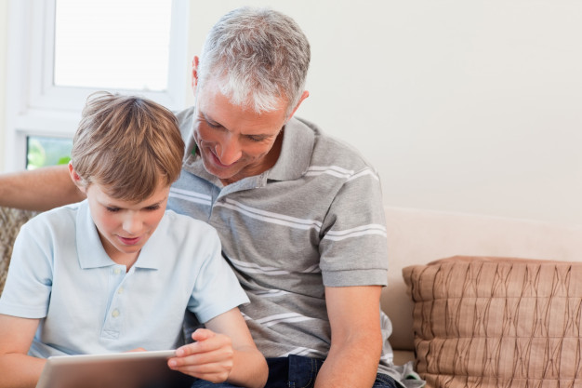
MIS PRIMERAS REDES SOCIALES
Cuando creemos nuestro primer perfil, siempre debe ser en compañía de un adulto de confianza

Slide 12
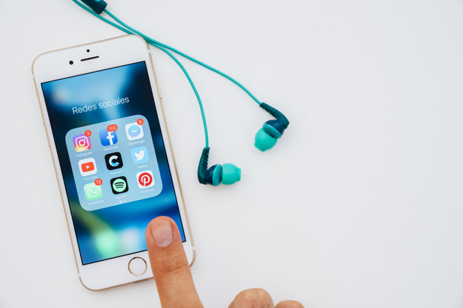

PIENSA ANTES DE COMPARTIR
NUNCA compartas datos personales:
Nombre real
Teléfono
Dónde vives
Dónde estudias
Actividades extraescolares
Horarios y rutinas
Datos de otras personas

Slide 13

A VECES NO ELEGIMOS LO QUE PUBLICAMOS
Bloquea tu dispositivo
Mayor precaución en equipos compartidos
Evita compartir información sensible
Recuerda cerrar sesión al terminar

Slide 14
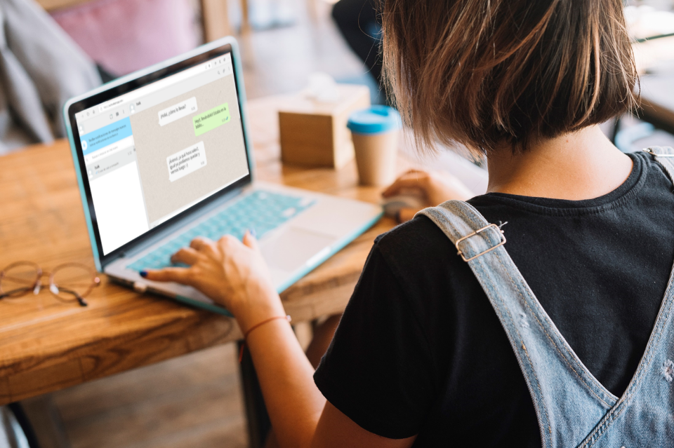
NOS RELACIONAMOS EN LÍNEA
¿Qué ventajas tiene Internet para comunicarnos y relacionarnos?

Slide 15


HABILIDADES PARA COMUNICARNOS BIEN
Al otro lado de la pantalla hay una persona, por eso:
Respeto: trata como te gusta que te traten a ti
Empatía: ponte en su lugar
Asertividad: da tu opinión sin herir a los demás
Pensamiento crítico: reflexiona sobre lo que ves

Slide 16
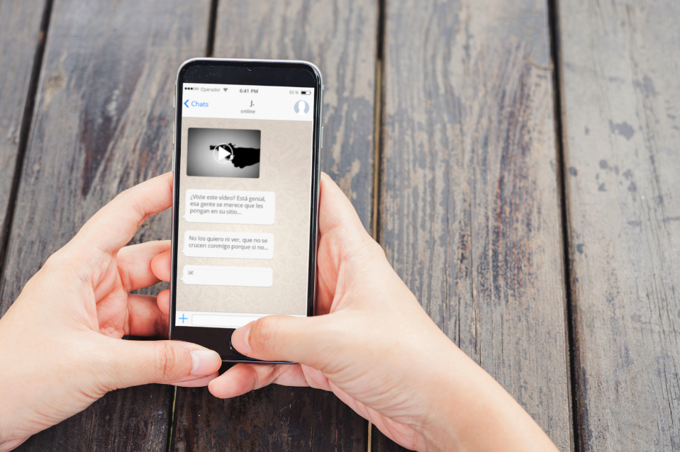
DECIMOS NO A LA VIOLENCIA
Mensajes de odio
Comentarios humillantes
Difusión de la violencia

Slide 17

DECIMOS NO A LA VIOLENCIA
¿Nuestros mensajes son duros o agresivos?
¿Somos excesivamente críticos con los demás?
¿Es bueno crear un ambiente positivo en la Red?

Slide 18

DECIMOS NO AL CIBERACOSO
¿Qué es?
¿Ocurre a menudo?
¿Por qué lo hacemos?
¿Podemos frenarlo?

Slide 19
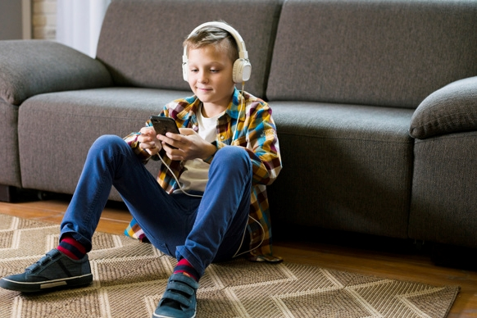
TÚ PUEDES PARARLO
No difundas
Apoya a quien lo sufre
Actúa
Pide ayuda
Comparte mensajes positivos ☺

Slide 20
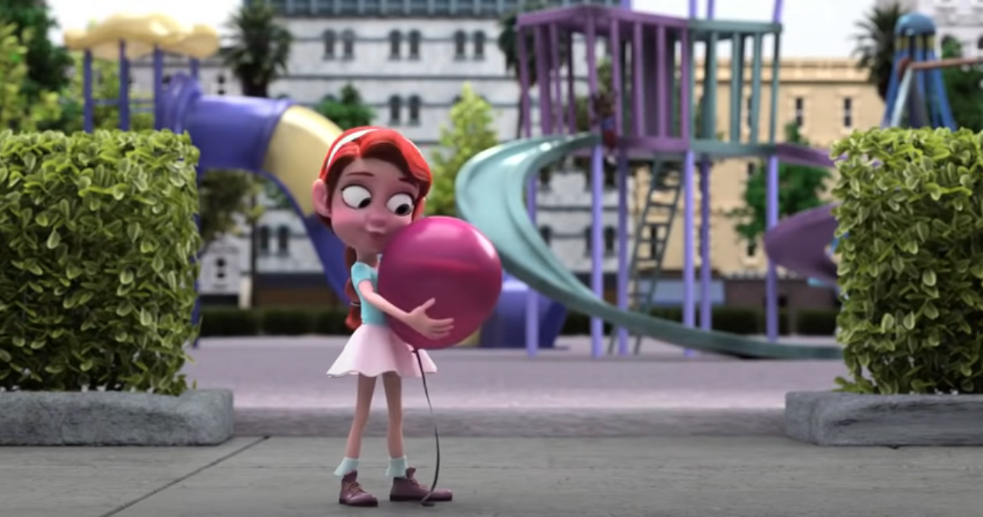

TÚ PUEDES PARARLO

Slide 21
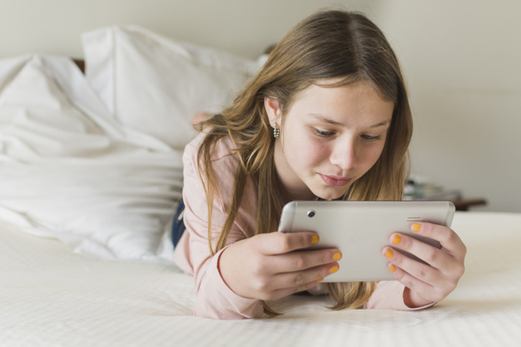
¿CUÁNTO TIEMPO PASAS CONECTADO?
Juegos en línea
Mensajes
Redes sociales
Vídeos
….

Slide 22
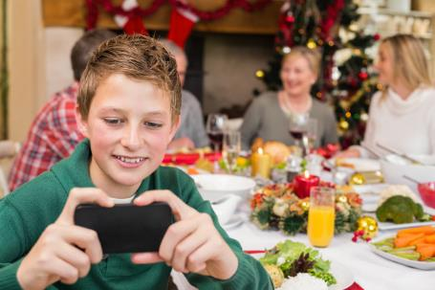
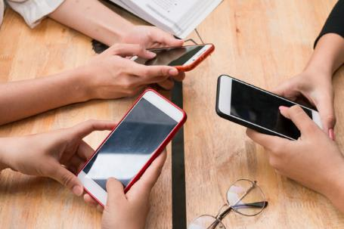
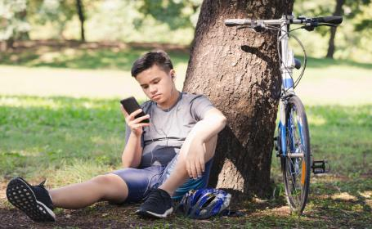
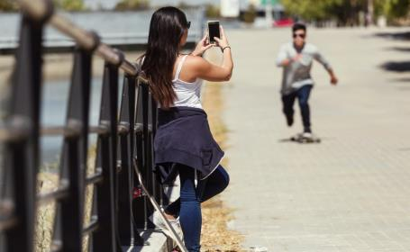
NO DEJES DE LADO TODO LO DEMÁS

Slide 23
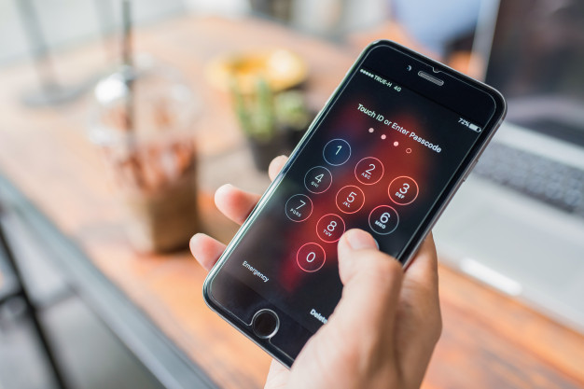
CONFIGURA TU SEGURIDAD
Crea una buena contraseña
Mantenla en secreto
Bloquea la pantalla
Precaución al utilizar redes WiFi

Slide 24
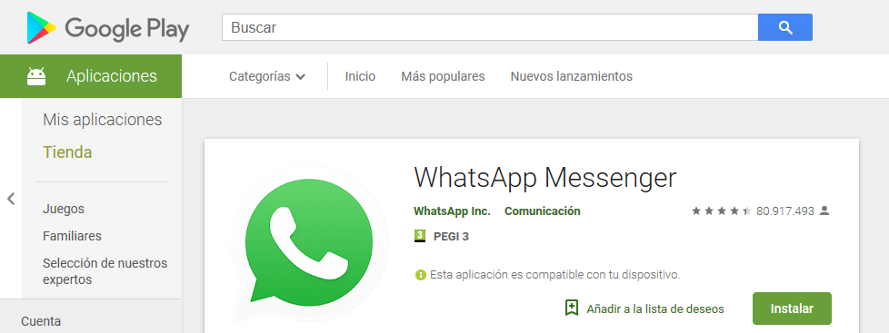
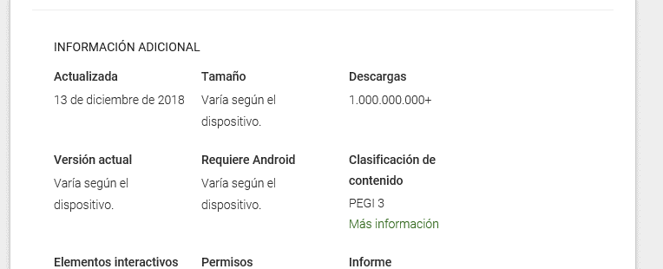
APPS CON SENTIDO COMÚN

Slide 25
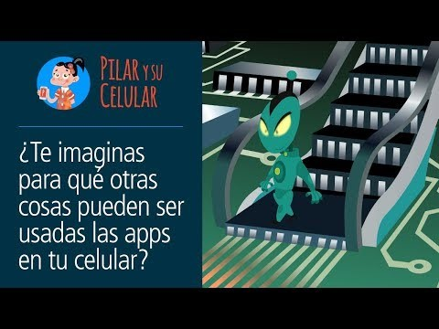
APPS CON SENTIDO COMÚN

Slide 26
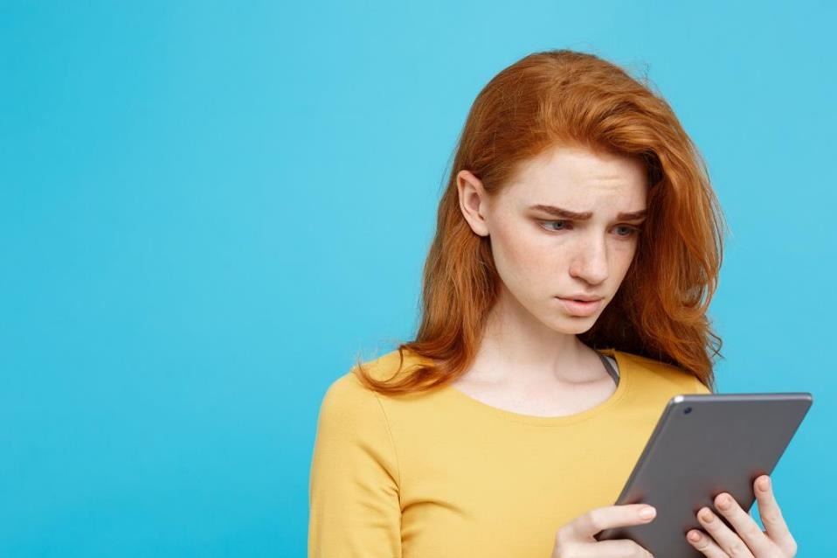
FRAUDES EN LÍNEA
SIEMPRE CON PRECAUCIÓN ANTE…
Descarga de apps y juegos
Compras en los juegos en línea
Mensajes de premios, descuentos, sorteos, etc.

Slide 27
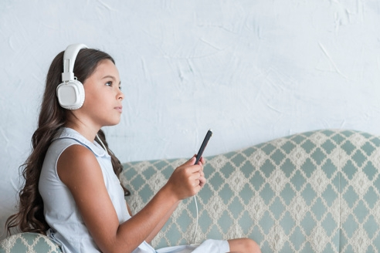
¿Y SI SURGE UN PROBLEMA?
SIEMPRE HAY UNA SOLUCIÓN:
Protégete
Reacciona
Cuéntalo
Actúa
Aprende

Slide 28











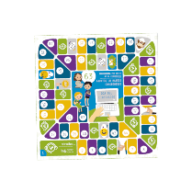



EN INCIBE TE AYUDAMOS
www.incibe.es
incibe
www.osi.es
osiseguridad
www.is4k.es
is4k
www.incibe.es
protegeempresa
Recursos: material didáctico, juegos, eventos de concienciación, etc.
Programas de formación

Slide 29

¿QUÉ HAS APRENDIDO?
¿Están acosando a un compañero en Internet?
a) Mejor no me meto, no es mi problema
b) Se lo comunico a un adulto de confianza
c) Le ofrezco mi ayuda y mi apoyo
d) Comparto las bromas o humillaciones por las redes sociales, es lo que hacen todos

Slide 30
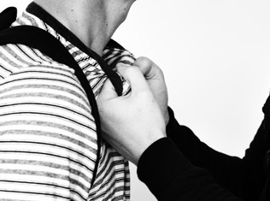
¿QUÉ HAS APRENDIDO?
¿Existe la violencia en la Red?
a) Sí, pero no hace daño porque es virtual b) No, solo son bromas, no es real
c) Sí, en forma de mensajes de odio, comentarios humillantes o difusión de la violencia
d) No, todos los mensajes son positivos en Internet

Slide 31
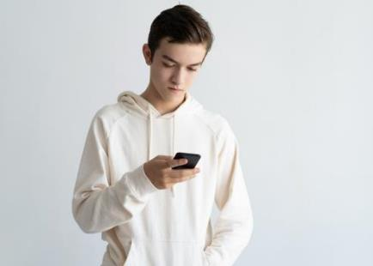
¿QUÉ HAS APRENDIDO?
¿Qué puedo hacer ante un problema en Internet?
a) Pedir ayuda a mis amigos, mejor que no se enteren mis padres
b) Contactar con un Centro de Ayuda especializado
c) Nada, con el tiempo se solucionará…
d) Contárselo a cualquier adulto, es lo mejor

Slide 32
Gracias por su atención

Slide 33

LICENCIA DE CONTENIDOS
La presente publicación pertenece a Instituto Nacional de Ciberseguridad (INCIBE) y está bajo licencia Reconocimiento-No Comercial-CompartirIgual 4.0 Internacional de Creative Commons. Por esta razón está permitido copiar, distribuir y comunicar públicamente esta obra bajo las condiciones siguientes:
Reconocimiento. El contenido de esta publicación se puede reproducir total o parcialmente por terceros, citando su procedencia y haciendo referencia expresa a INCIBE y su sitio web: https://www.incibe.es. Dicho reconocimiento no podrá en ningún caso sugerir que INCIBE presta apoyo a dicho tercero o apoya el uso que hace de su obra.
Uso No Comercial. El material original y los trabajos derivados pueden ser distribuidos, copiados y exhibidos mientras su uso no tenga fines comerciales.
Compartir Igual. Si altera o transforma esta obra, o genera una obra derivada, sólo puede distribuirla bajo esta misma licencia.
Al reutilizar o distribuir la obra, tiene que dejar bien claro los términos de la licencia de esta obra.
Alguna de estas condiciones puede no aplicarse si se obtiene el permiso de INCIBE como titular de los derechos de autor.
Texto completo de la licencia: https://creativecommons.org/licenses/by-nc-sa/4.0/deed.es_ES

